Slide 1
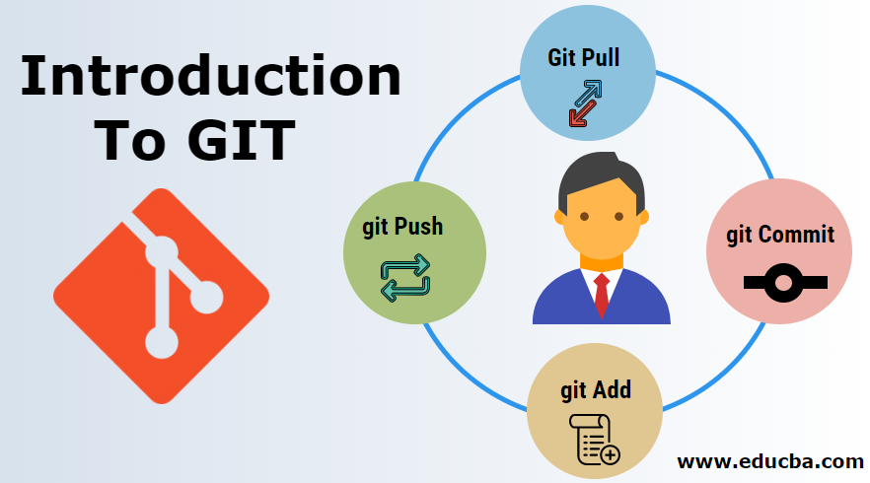

Slide 2
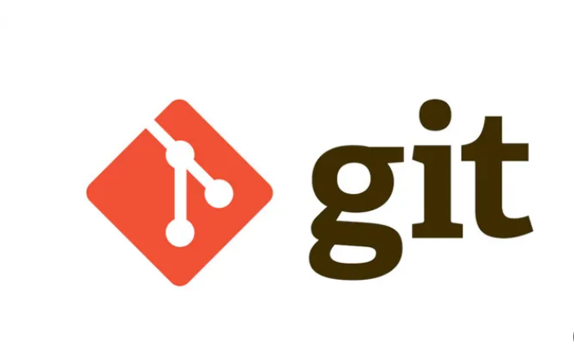
אז מה זה GIT?
Git היא מערכת לניהול גרסאות מבוססת קוד פתוח, שמטרתה לסייע למפתחים בניהול קוד, תיאום עבודה ציוותית ומעקב אחר שינויים בקבצי תוכנה.
כמערכת בקרת גרסאות מבוזרת, כל ספרייה שלה בכל מחשב נחשבת למאגר נתונים עם תיעוד מלא ואפשרויות מעקב אחר שינויי גרסה, ללא תלות בגישה לרשת או בשרת מרכזי.
שימוש ב-Git מאפשר לנו לעבוד בצוות על אותו הפרויקט, לצפות בשינויים ולנהל גרסאות באופן חכם, כלי חובה לכל מפתח.

Slide 3
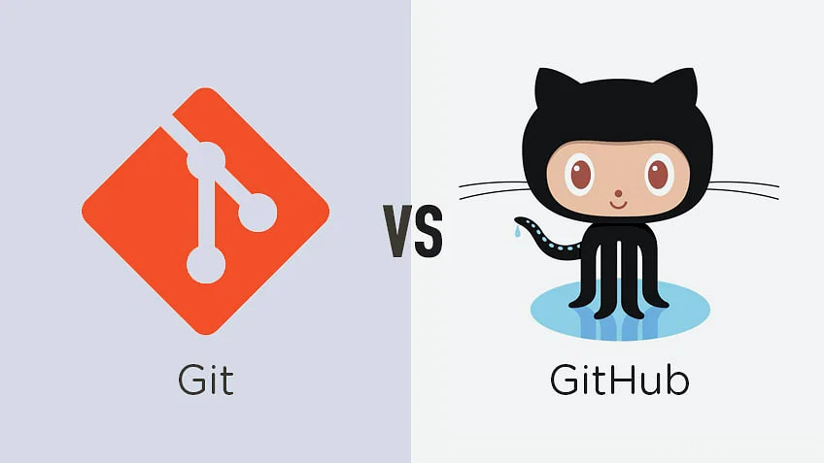
GitHub
GitHub היא פלטפורמה מבוססת אינטרנט רבת עוצמה המאפשרת למפתחים לנהל ולשתף פעולה בפרויקטי תוכנה. עם תכונות כמו בקרת גרסאות, מעקב אחר בעיות וסקירת קוד, GitHub הוא כלי חיוני לכל מי שעוסק בפיתוח תוכנה. זה גם מספק מרחב לאירוח ושיתוף קוד עם אחרים, מה שהופך אותו למשאב רב ערך לפיתוח קוד פתוח ופרויקטים מונעי קהילה.

Slide 4
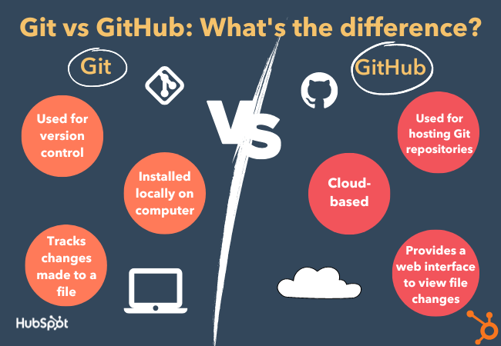
מה בין Git ל- Github?

Slide 5
מושגים בסיסיים בgit
Repository או בקיצור repo, הוא מבנה נתונים המאחסן מטא דאטה על קבוצת קבצים או תיקיות בצורה של עץ תיקיות, במילים פשוטות שם נמצא ומתבצע ניהול הגרסאות של הקוד שלנו.
תחשבו על Git כבעלת 3 תחנות עיקריות: Working Copy, Staging Copy, Committed Copy.
Working Copy
ה- Working Copy זוהי התחנה המסמלת את הקבצים אשר נמצאים בתיקיית הפרויקט שלנו, על המחשב שלנו. כאשר אנו עובדים על קובץ מסוים ושמרנו את השינויים, ה-Working Copy שלנו השתנה.
Staging Copy
כאשר ביצענו שינוי, אנו צריכים "להוסיף" את השינויים שביצענו למעקב של Git. ה- Staging Copy הוא האזור שבו נמצאים הקבצים שהועלו. יש לשים לב – עדיין לא עשינו Commit לקבצים אלו!
Committed Copy
ה- Committed Copy זוהי התחנה בה נמצאים הקבצים "שעברו" Commit. מרגע שביצענו Commit לקבצים, השינוי "נדחף" אל ה- Repository ונוסף Commit חדש למערכת. במילים אחרות, נוצר "העתק" של כל הקובץ עם השינוי החדש בתוספת הודעה קצרה המפרטת על השינוי שביצענו.

Slide 6
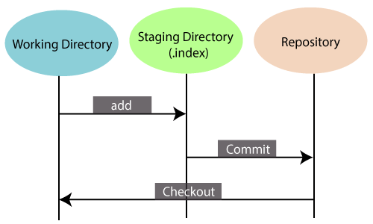

Slide 7

פקודות בסיסיות בGit
git init - מאתחל לנו repository מקומי בתקייה בה אנו נמצאים
בתקיית myRepo שיצרנו נפתח cmd ונכתוב את הפקודה git init
כפי שניתן לראות, מיד קיבלנו הודעה שיצרנו Repository בתיקיה.
git add - כרגע יש לנו מאגר "ריק" שרק אתחלנו אותו על ידי הפקודה git init אבל הוא איננו "עוקב" אחר הפרויקט שלנו. על מנת שיעשה זאת, עלינו להוסיף את הקבצים באמצעות הפקודה .git add
נוסיף קובץ example.txt בתיקיית myRepo שיצרנו, ונוסיף אותו בעזרת הפקודה git add example.txt, כאשר אנו נמצאים בניתוב הנכון בcmd.
מה קורה כשעשינו שינוי בהרבה קבצים ואי אפשר להוסיף אותם אחד אחד?
הפקודה git add . מוסיפה את כל הקבצים שעשינו בהם שינויים.

Slide 8
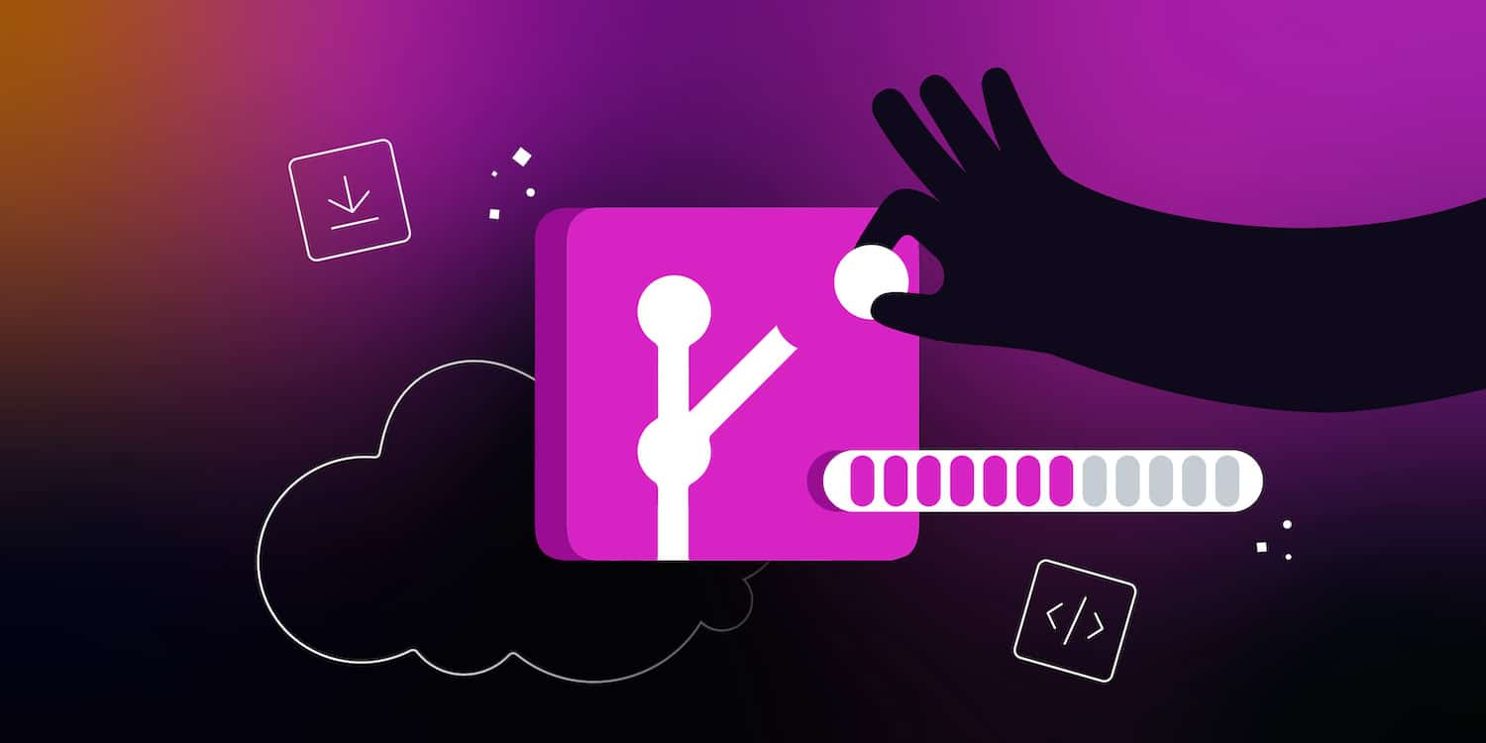
git commit - פקודה זו מעדכנת את השינוי ב repository שיצרנו, כל קומיט חייב להיות עם הודעה המתעדת את השינוי, (לא כדאי לשים רק hghgh או 😀.)
דוג‘ : בתקיה myRepo שינינו את הקובץ example.txt, הוספנו אותו ל staging באמצעות הפקודה add. כעת נכתובgit commit –m “change example…”
מצוין! הגרסה המעודכנת נמצאת בrepo המקומי שלנו.
git status - באפשרותנו להבין מה קורה ב-Repository שלנו על ידי הפקודה git status.

Slide 9

כעת נצרף את GitHub לתמונה
כעת לאחר שהגרסה המעודכנת נמצאת ברפו המקומי שלנו, נרצה לדחוף אותה לGitHub כדי שנוכל לשתף בעבודה מפתחים נוספים.
ראשית נפתח repo מרוחק בGitHub, ונעתיק את הקישור שלו
נכתוב את הפקודה
git remote add origin https://github.com/<username>/myRepo.git
שתאפשר לנו לגשת לשרת המרוחק
לאחר מכן נכתוב את הפקודה: git push --set-upstream origin main (נרחיב עליה בהמשך כשנלמד branch)
git push - תדחוף לנו את העדכון הקיים לרפו המרוחק.
כעת השינויים נמצאים לנו ברפו המרוחק!
כל הכבוד!!!

Slide 10
git clone- פקודת Clone מאפשרת לנו ליצור עותק של Repostiory מרוחק על המחשב שלנו.
כאשר אנחנו רוצים לעבוד על רפו שנמצא לנו בגיטהאב, נעשה זאת באמצעות הפקודה git clone .
דוגמא:
git clone https://github.com/<username>/myRepo.git
כעת נוצרה לנו תיקיה בשם ה repo שלו עשינו clone.
שימו לב! הפקודה clone יוצרת תיקיה בניתוב שאנחנו נמצאים.
כדי לעבוד על הפרויקט ולבצע עליו פקודות git , עלינו להכנס לתוך התיקיה באמצעות הפקודה cd myRepo .

Slide 11
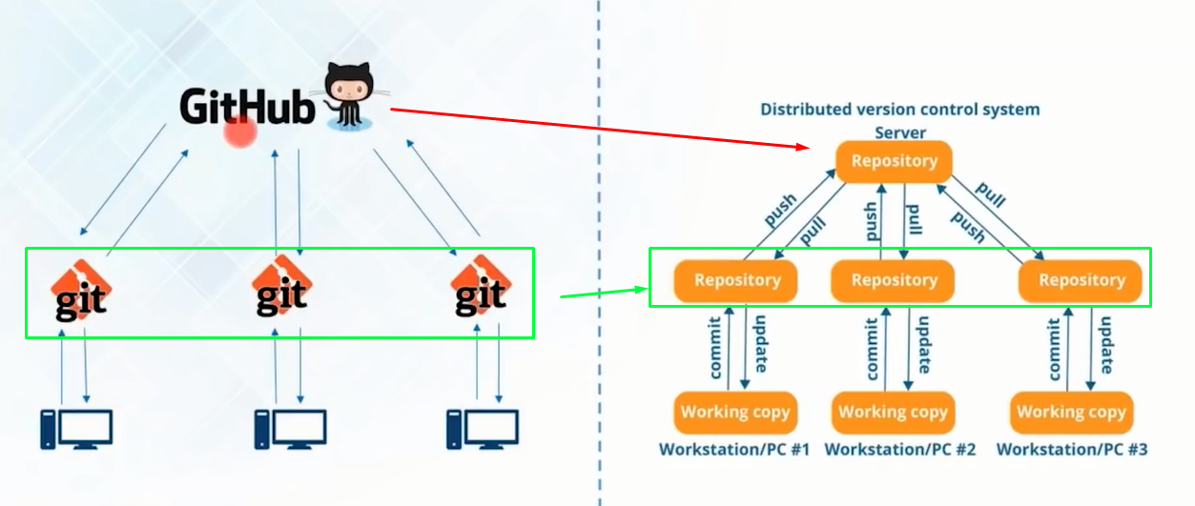
git pull - לאחר שלמדנו על עבודה עם שרת מרוחק וענפים, נשאלת השאלה מה יקרה אם ביצענוclone למאגר מרוחק, ביצענו שינויים כלשהם אבל הענף המקורי (זה שבשרת המרוחק) עודכן (ע"י מישהו אחר, נלמד בהמשך)?
אנו בוודאי נרצה "למשוך" אלינו את השינויים.
פקודת git pull תעשה זאת.

Slide 12
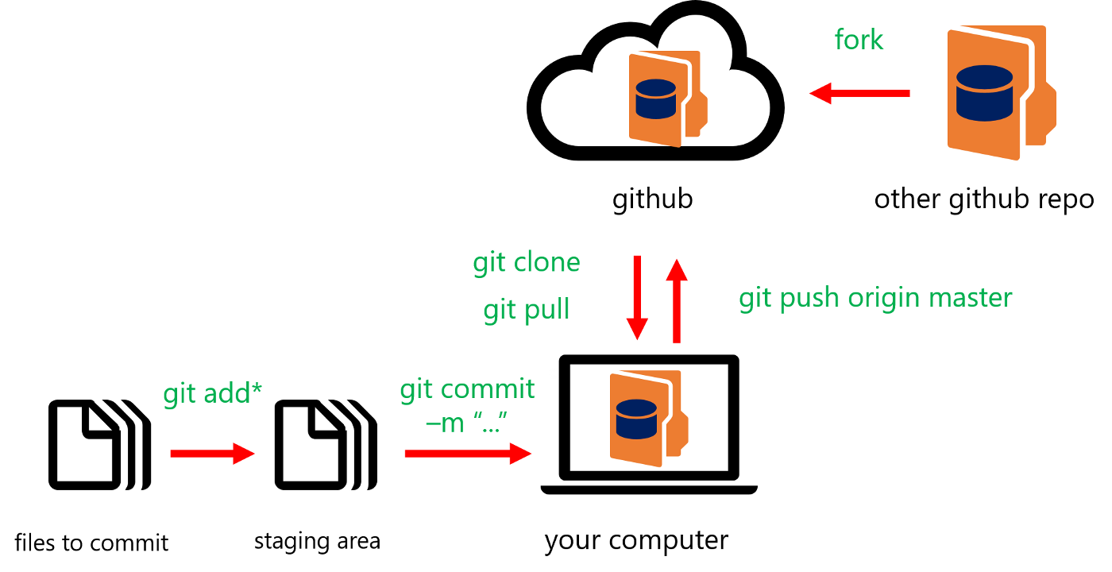
main

Slide 13
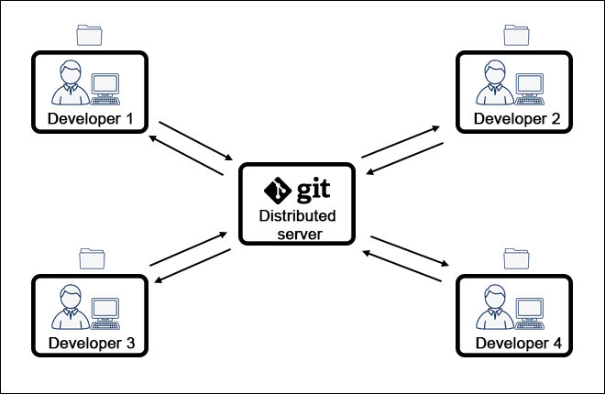
צוות מנצח ✌️
כמו שאמרנו GitHub נועד לעבודת צוות ושיתוף קוד.
בואו נראה איך עושים את זה:
Settings >> Collobrators >> Add People
וכאן מכניסים את שם המשתמש אותו רוצים לשתף.
לאחר ההזמנה, המוזמן צריך לאשר את ההזמנה, ויוכל מעתה לבצע שינויים בקוד.

Slide 14
.gitignore נבין אחת ולתמיד!
סביר להניח כי ברוב הפרויקטים שלנו, ישנם קבצים/תיקיות שנרצה ש-Git לא תעקוב אחריהם והם יועלו ל- Repository שלנו. קובץ gitignore. הוא הפתרון. יצירת הקובץ מתבצעת על ידי הפקודהtouch .gitignore :
כעת, כל מה שנכתוב בקובץ זה, גיט יתעלם ממנו ולא יכניס אותו בשינויים. כך נמנע העלאה ומעקב מיותר על קוד לא נצרך כגון: תקיית node_modules, dist, התקנות של ספריות וכדו'.
מה נעשה כאשר התקנו ספריות מיוחדות שלא העלינו אותן לגיט ואח"כ כאשר נעבוד על הפרויקט ממחשב אחר כיצד נדע איזה ספריות להתקין? לשם כך ישנן פקודות מיוחדות שמפענחות את ה.gitignore ומתקינות עבורנו את מה שנצטרך. npm install או בקיצור npm i.

Slide 15
ש.ב. 😵
פה בקישור: https://github.com/ChaviSchatz/sentences-for-life

